Slide 1
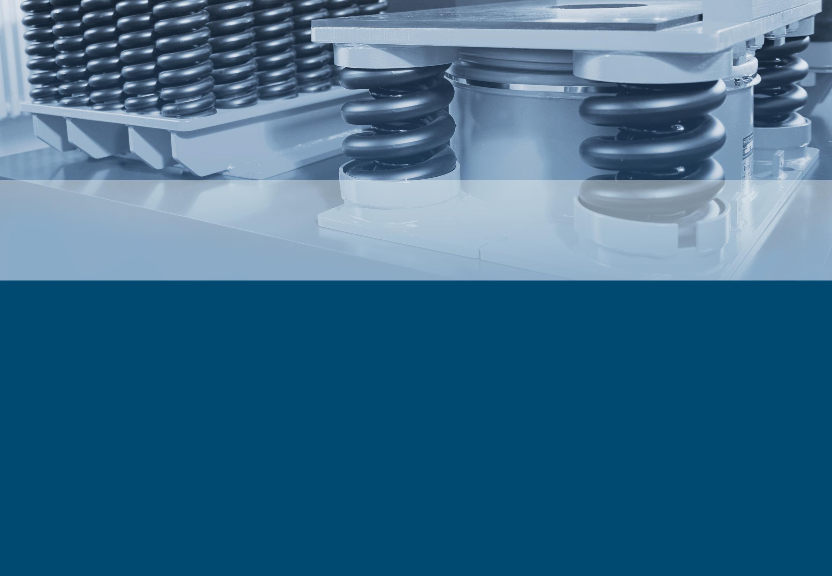

XXV asamblea alamys
Sistemas de aislamiento de vibraciones para vías férreas

Slide 2

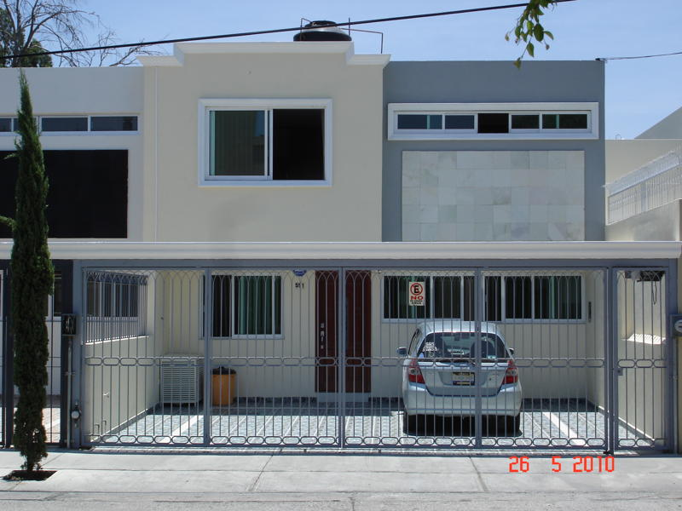
GERB Oficinas centrales y filial en Guadalajara
GERB Aislamiento de Vibraciones S.A. de C.V.
www.gerb.com.mx
Firmamento 591
Jardines del Bosque
C.P. 44520
Guadalajara Jalisco

Slide 3

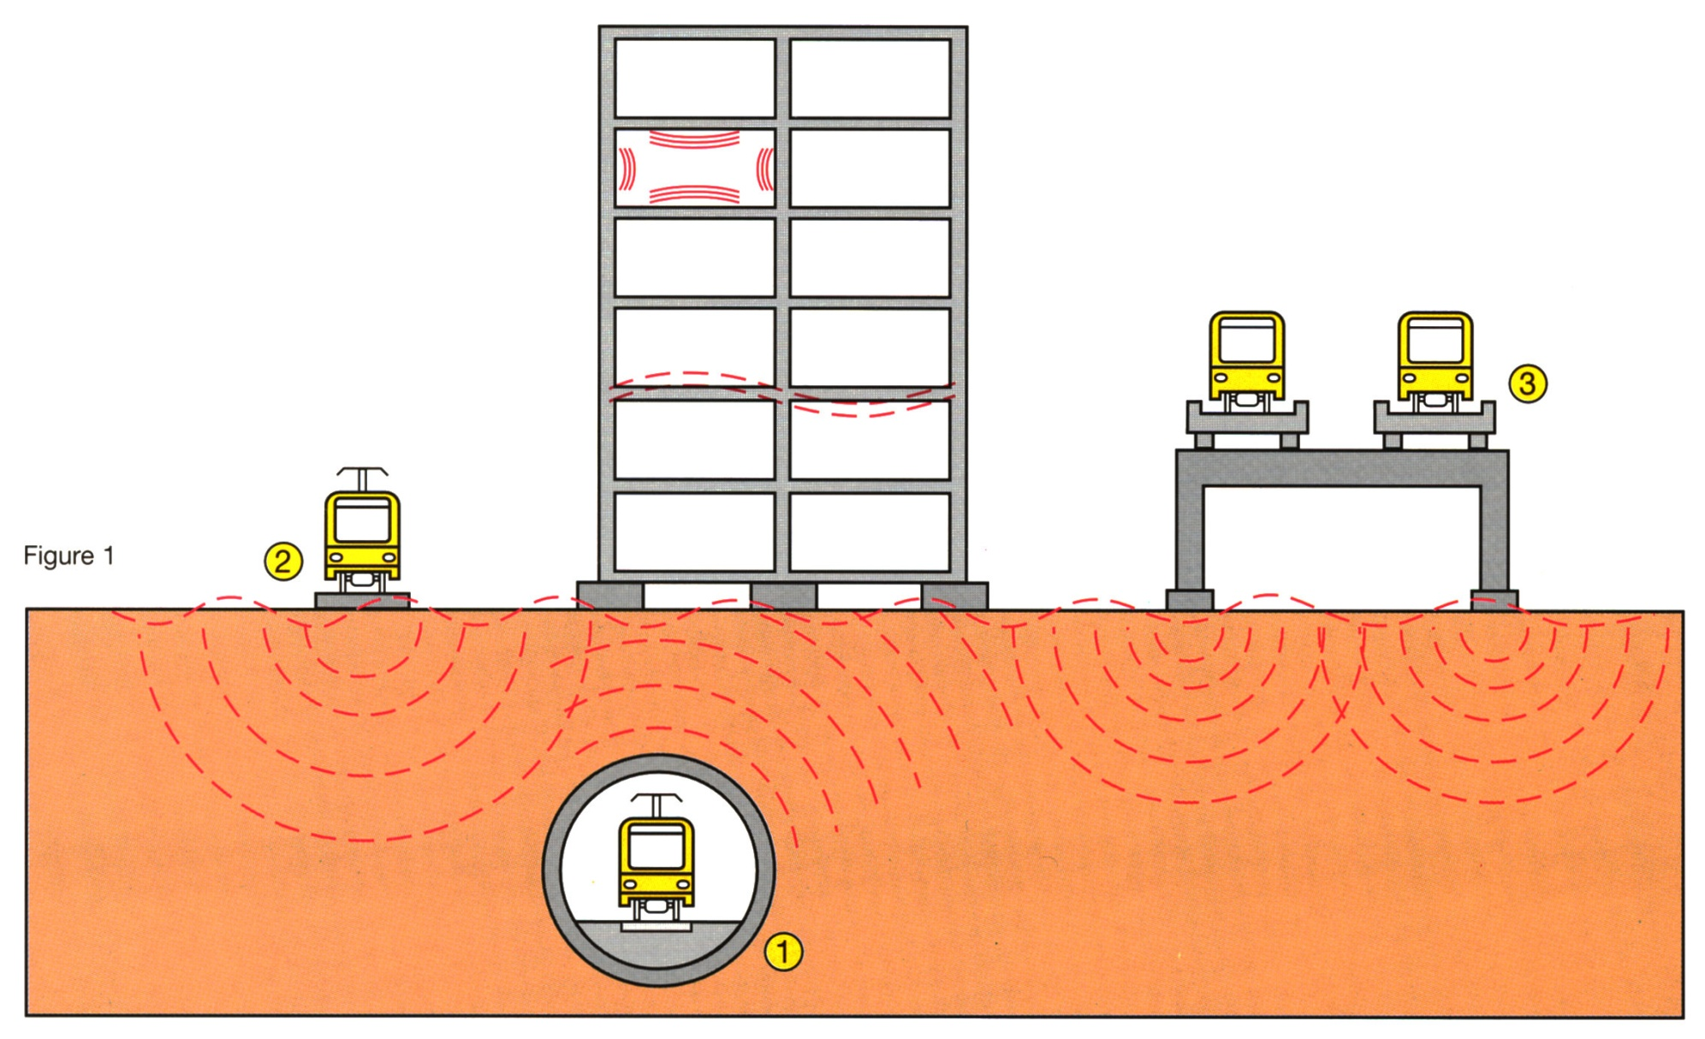
El problema de las vibraciones
en vías férreas
Molestias
Vibraciones Admisibles Normas
Propagación via Suelo
Emisión de Vibraciones del Tren

Slide 4
El problema:
Esquema SIN masa-resorte
Nivel de Vibraciones en el Edifício
Lv = 95 dBv - 15 dBv + 10 dBv Lv = 90 dBv
Real 90 dBv > Norma 69 dBV
Amplificación en el Edifício + 10 dBv
Atenuación del Suelo – 15 dBv
Emisión del Tren 95 dBv

Slide 5
El problema:
Esquema CON masa-resorte
Nivel de Vibraciones en el Edifício
Lv = 95 dBv – 21 dBv – 15 dBv + 10 dBv
Lv = 69 dBv
Real 69 dBv = Norma 69 dBV
Amplificación en el Edifício + 10 dBv
Atenuación del Suelo – 15 dBv
Atenuación del Sistema Masa-Resorte – 21 dBv
Emisión del Tren 95 dBv

Slide 6
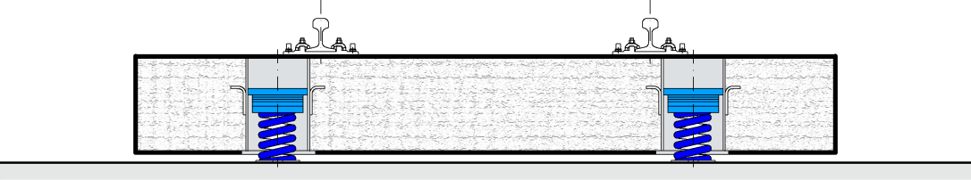
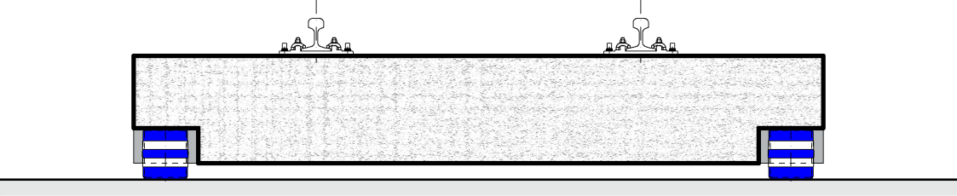
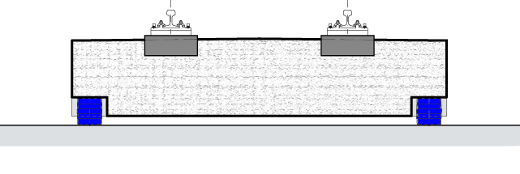
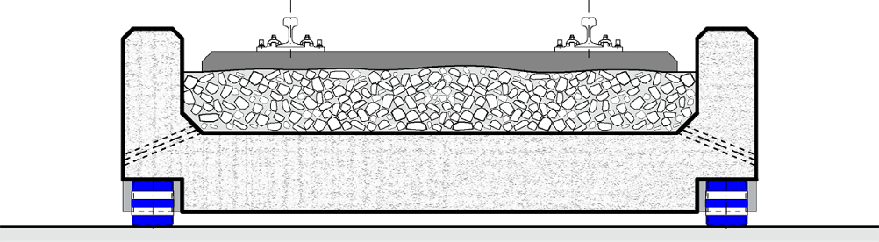
Soluciones aplicables para alta atenuación

Slide 7
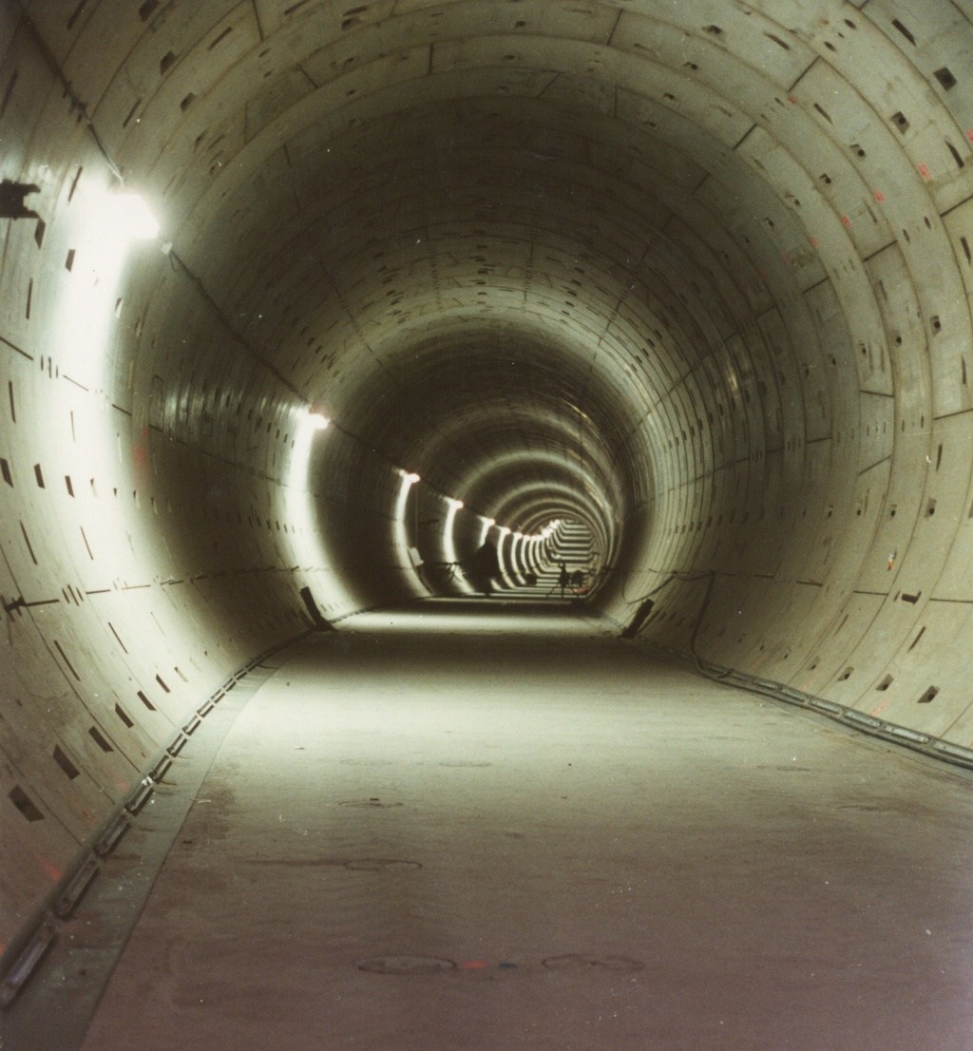
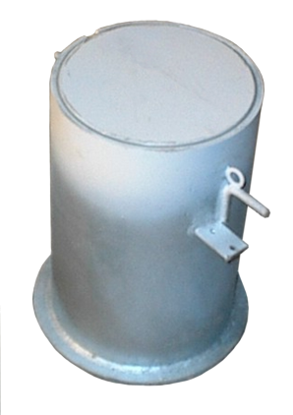
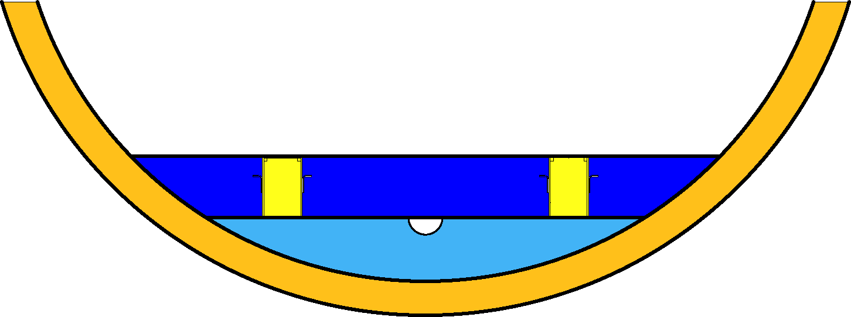
El sistema GSI
Losa de concreto antes de activar el sistema de aislamiento

Slide 8
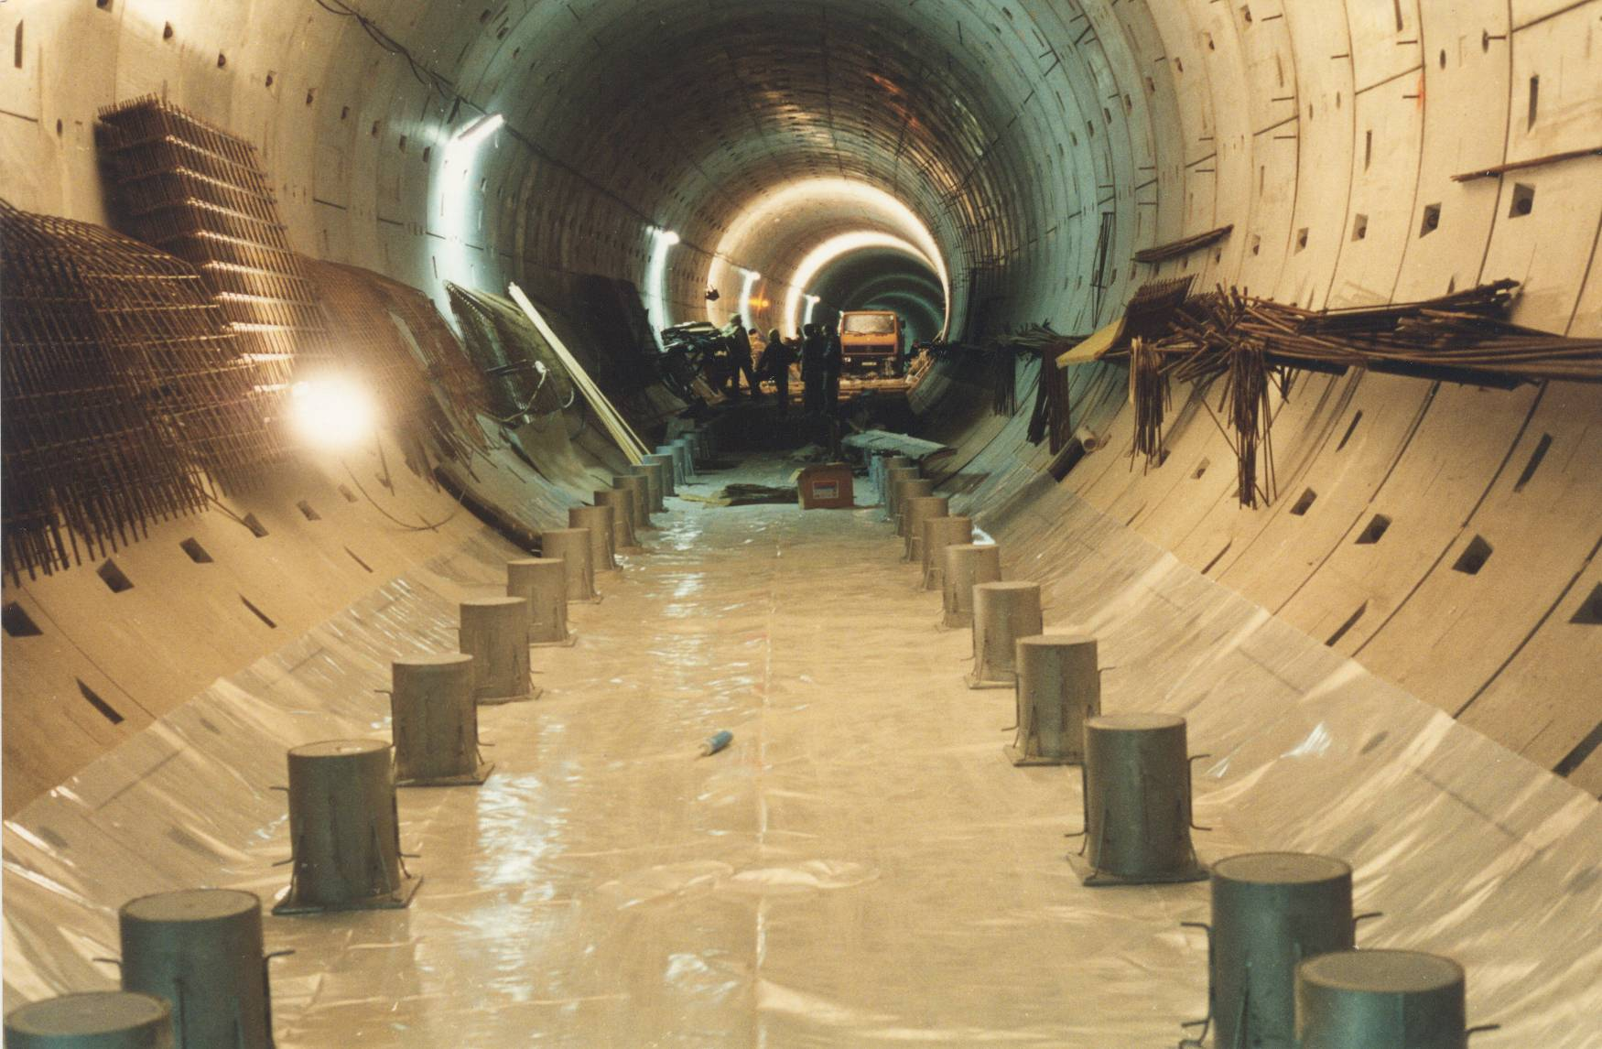
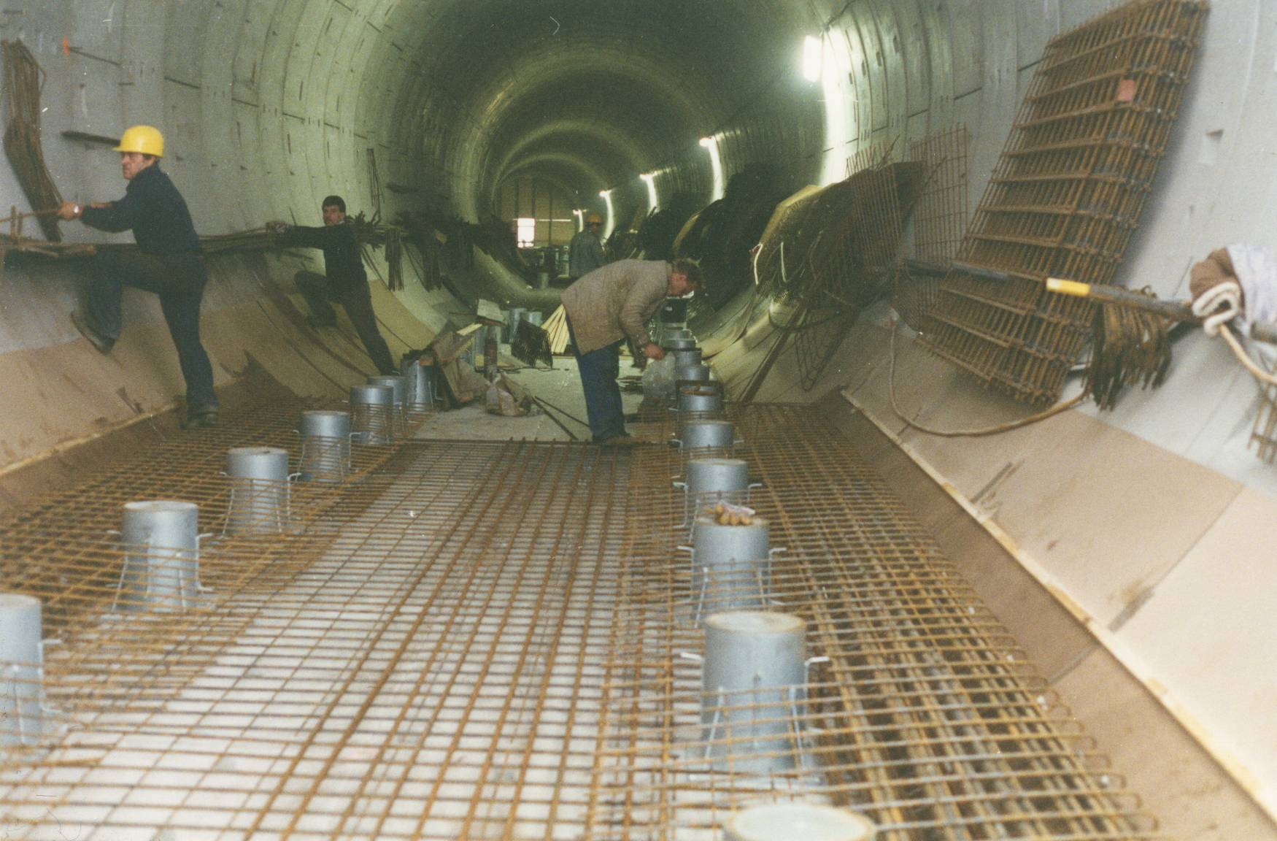
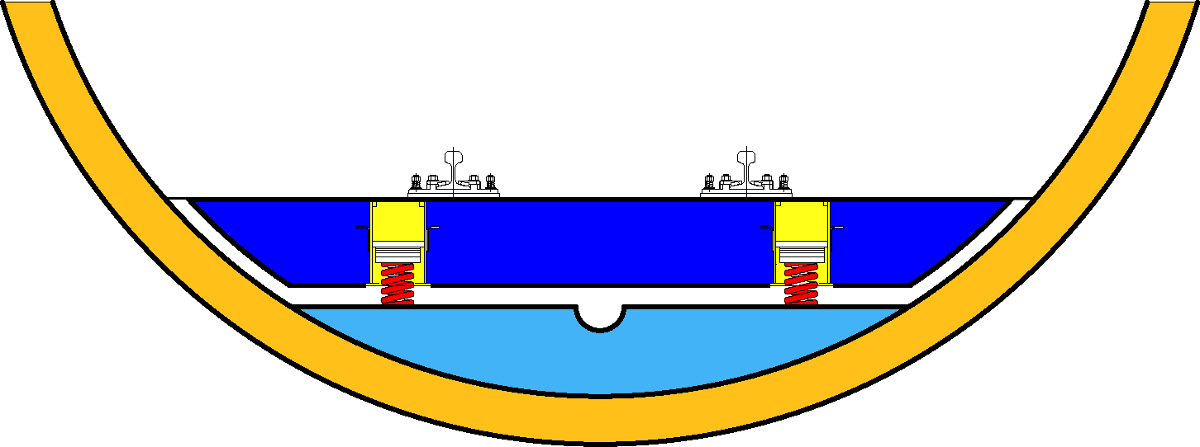
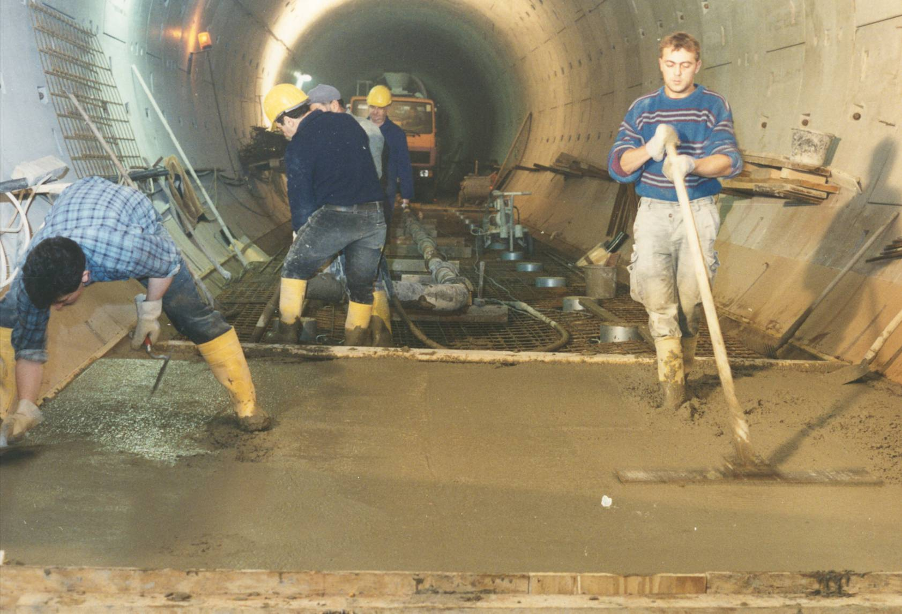
El sistema GSI

Slide 9
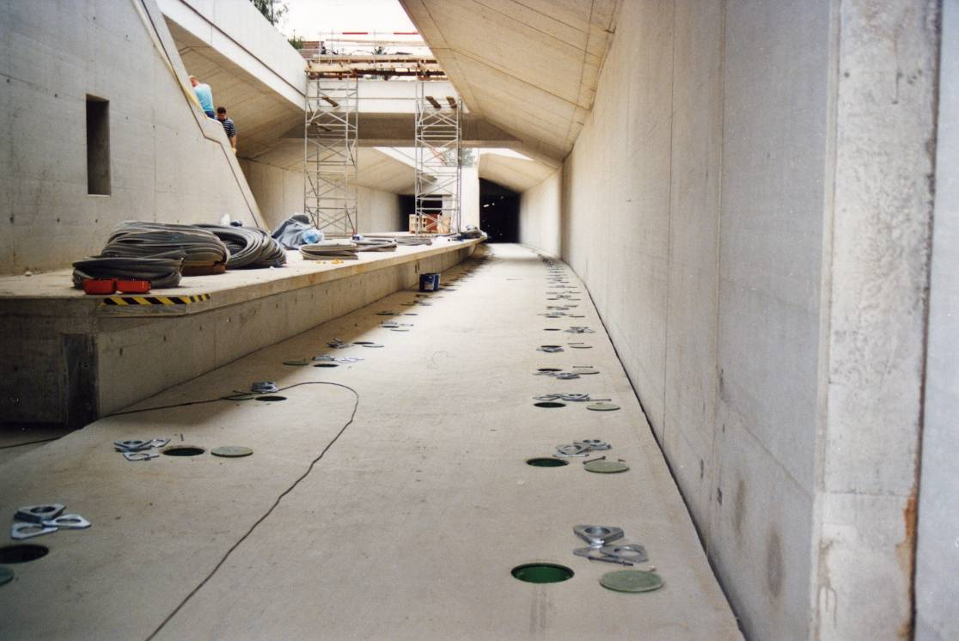
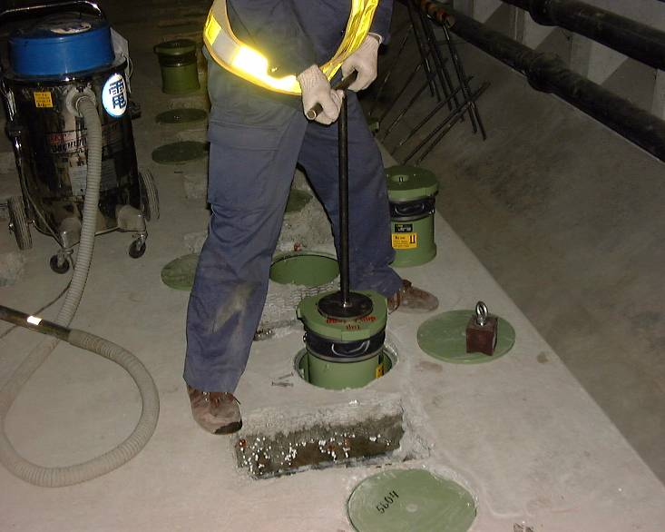
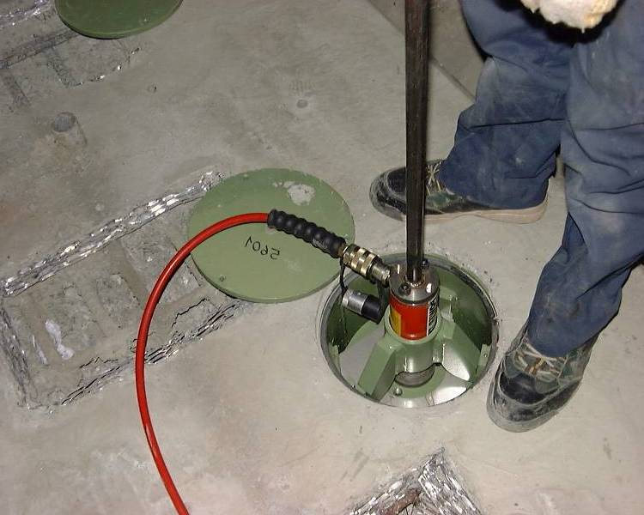
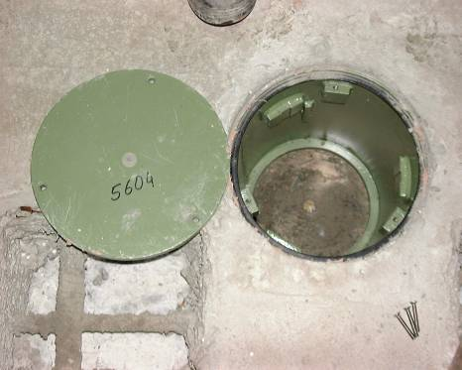
El sistema GSI: instalación

Slide 10
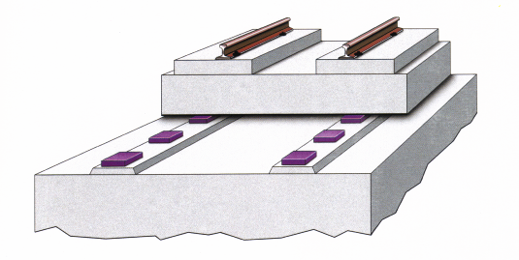
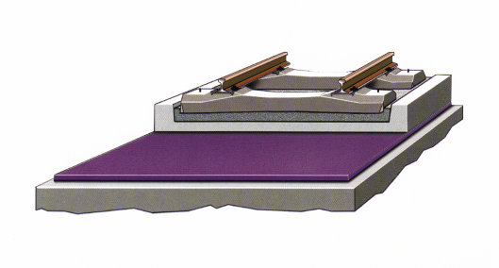
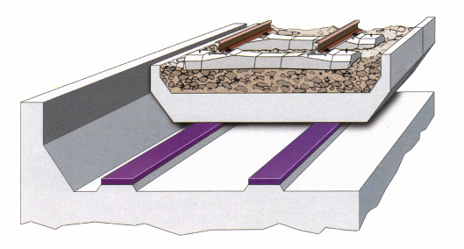
Mantas elastoméricas:
Soluciones aplicables para baja y mediana
atenuación

Slide 11
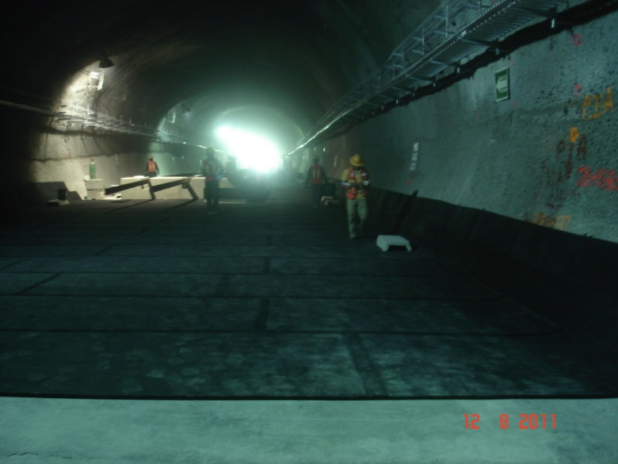
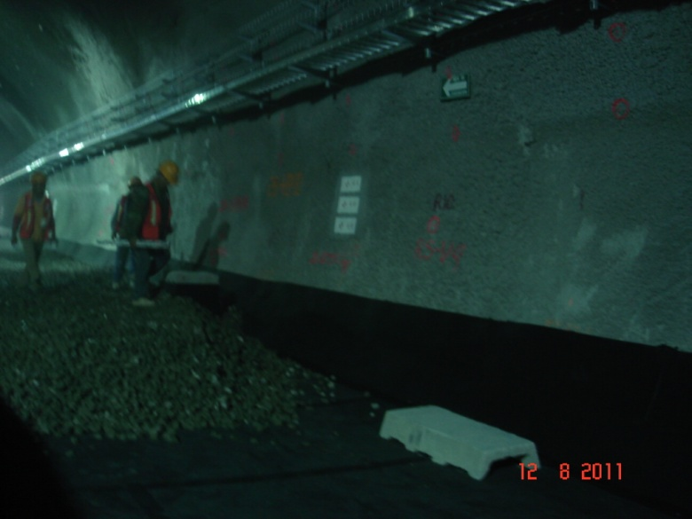
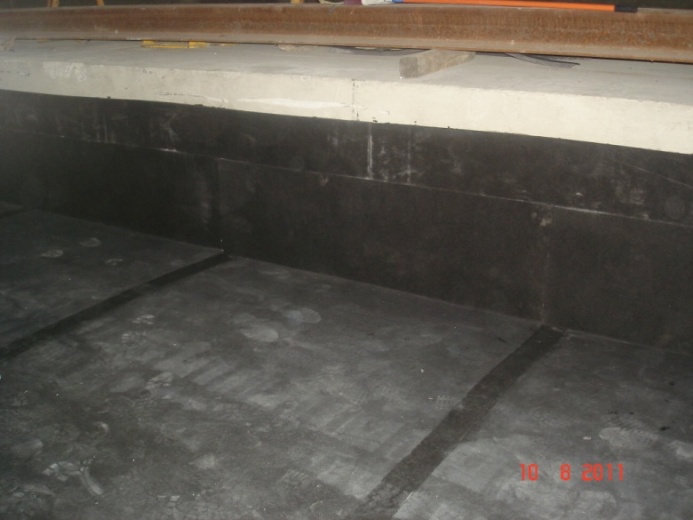
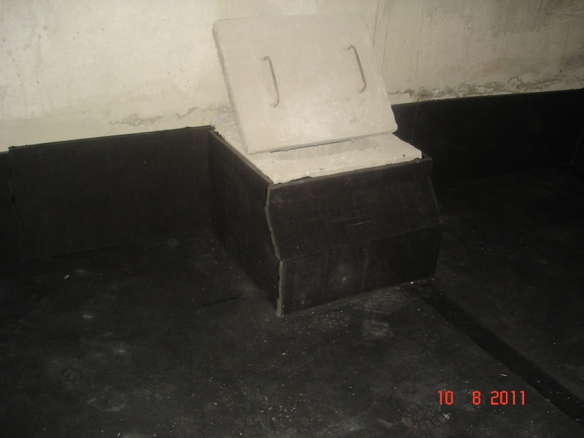
Mantas elastoméricas: instalación en
Línea 12 del Metro de Ciudad de México

Slide 12


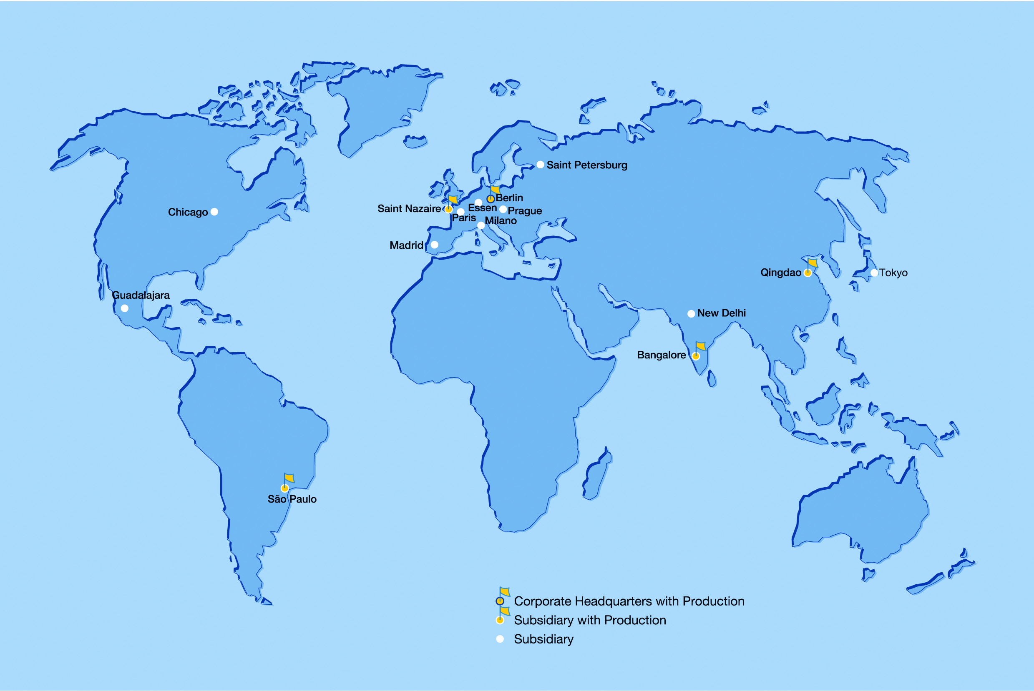
Muchas gracias!!!!
www.gerb.com.mx

